Slide 1


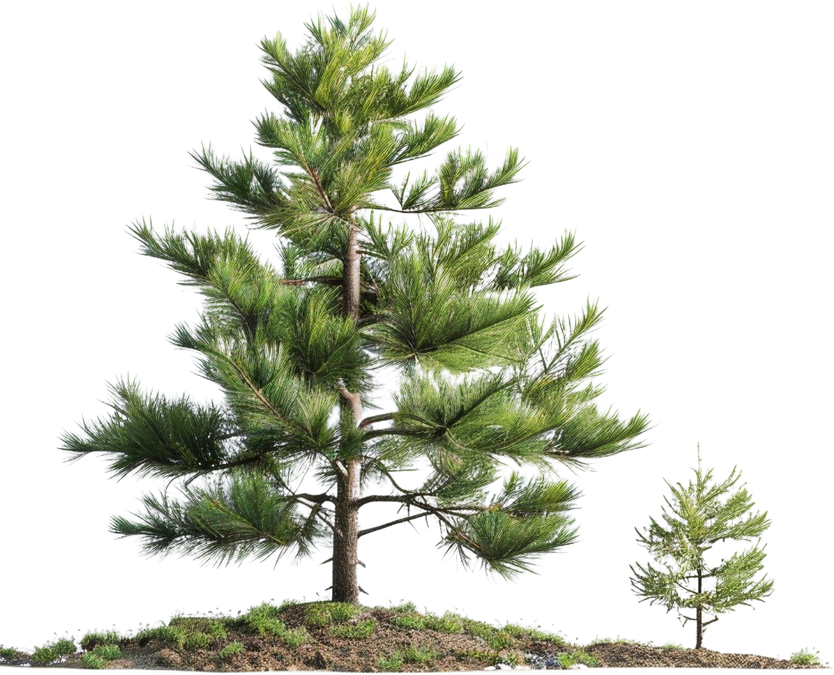


ניהול חומרים
וחיסכון במשאבים
מינהל פדגוגי - האגף לחינוך יסודי
מזכירות פדגוגית - אגף מדעים
מינהל חדשנות וטכנולוגיה
משרד החינוך
Notes:
פתיחת המפגש: היום נדבר על ניהול חומרים וחיסכון במשאבים. לפני שני מפגשים צפינו בסרטון בנושא, אחר כך ביחד, כקבוצה, בחרנו בנושא זה כנושא בו נתמקד ונפעל. היום נעמיק את ההיכרות בנושא וזה יהיה השלב הראשון בתהליך שלנו לתכנון והובלת המיזם/ הפרויקט.
זוכרים/ות מה היה בסרטון? מושגים שהוזכרו או דוגמאות שהופיעו בסרטון?

Slide 2


ניהול חומרים
וחיסכון במשאבים
Notes:
ניתן לצפות בסרטון שוב כדי להיזכר בסוגייה באופן כללי.

Slide 3
משחק
מסכים/לא מסכים
אני לא קונה מוצרים שאני לא צריך, גם אם הם במבצע
אני תמיד בודק אם האריזות שאני קונה ניתנות למיחזור
אני מעדיף להשתמש במוצרים רב פעמיים, כשיש לי אפשרות בחירה
אני חושב שלצריכה שלי אין השפעה על הסביבה, כי אני לא רואה מה זה עושה לסביבה
אם מוצר הוא מועיל וזול אז טוב לקנות אותו ולא משנה אם הוא משפיע על הסביבה
אני מאמין שכולנו יכולים לשנות את העולם עם צריכה חכמה יותר
Notes:
נפתח את המפגש עם משחק – 10 דקות
משחק:
במשחק הזה, נקריא היגדים על נושא הצריכה הנבונה והסביבה. התלמידים/ות יצטרכו להחליט אם הם/ן מסכימים/ות או לא עם ההיגד. עליהם/ן להימצא במקום רחוק מחבריהם בכיתה ( למשל: כל קבוצה בצד אחד של החדר או כל תלמיד עומד במקום מסוים) ואז כשההיגד נקרא, כל אחד יצטרך להתמקם על פי עמדתו: אם הוא מסכים, יעמוד בצד אחד של החדר, ואם הוא לא מסכים – יעמוד בצד השני.
לפני תחילת המשחק, חשוב להסביר לכל התלמידים שהמטרה היא לחשוב על הצריכה האישית שלנו וההשפעה שלה על הסביבה, ולא לשפוט או להסכים עם כל דבר שנאמר.
לאחר כל היגד, אם נותר זמן, ניתן לקיים עליו דיון קצר. תלמידים שעמדו בצד אחד של החדר (הסכמה) יכולים להסביר למה הם חושבים ככה, ואילו תלמידים שעמדו בצד השני (אי הסכמה) יכולים להסביר את עמדותיהם.
בסיום המשחק, ניתן לשאול את התלמידים על המסקנות שלהם מהמשחק:
האם הם שינו את עמדותיהם במהלך המשחק?
האם הם גילו משהו חדש על צריכה נבונה?
אילו דברים הם יכולים ליישם בחיים האישיים שלהם כדי להפחית את ההשפעה הסביבתית של הצריכה?
נסביר – כמו שנאמר באחד ההיגדים במשחק – אם נצרוך נבון נוכל לשנות את העולם.
במפגש היום נעמיק בהיגד הזה ונבין מדוע.
נכיר את שלבי חיי המוצרים שלנו, מה ההשפעה של כל שלב על הסביבה שלנו ועל כדור הארץ, ונתחיל לחשוב על אפשרויות לצמצום ההשפעה הסביבתית הזאת.
ההיגדים:
1. אני לא קונה מוצרים חד-פעמיים אם יש לי אפשרות להשתמש במוצרים רב-פעמיים (או- אני מעדיף/ה להשתמש במוצרים רב פעמיים, כשיש לי אפשרות בחירה).
2. אני מאמין/ה שכולנו יכולים לשנות את העולם עם צריכה חכמה יותר.
3. אני תמיד בודק/ת אם האריזות שאני קונה ניתנות למיחזור.
4. אני לא קונה מוצרים שאני לא צריך/ה, גם אם הם במבצע.
5. אני חושב/ת שלצריכה שלי אין השפעה על הסביבה, כי אני לא רואה מה זה עושה לסביבה.
6. אם מוצר הוא מועיל וזול אז טוב לקנות אותו ולא משנה אם הוא משפיע על הסביבה.
7. אני מעדיף/ה לקנות מוצרים ללא אריזות.
8. אני מאמין/ה שאפשר לצמצם את כמות הפסולת בכל תחום בחיים.
9. אני מעדיף/ה לקנות משהו שמיוצר בישראל.
10. אני מעדיף/ה לרכוש באינטרנט.
11. אני אוהב/ת לרכוש בסוף עונה כשיש מבצעים ואפשר לקנות הרבה מוצרים בפחות כסף.

Slide 4
משחק
מסכים/לא מסכים
אני אוהב לרכוש בסוף עונה כשיש מבצעים ואפשר לקנות הרבה מוצרים בפחות כסף
אני מעדיף לקנות משהו שמיוצר בישראל
אני מעדיף לקנות מוצרים ללא אריזות
אני מעדיף לרכוש באינטרנט
אני מאמין שאפשר לצמצם את כמות הפסולת בכל תחום בחיים
Notes:
נפתח את המפגש עם משחק – 10 דקות
משחק:
במשחק הזה, נקריא היגדים על נושא הצריכה הנבונה והסביבה. התלמידים/ות יצטרכו להחליט אם הם/ן מסכימים/ות או לא עם ההיגד. עליהם/ן להימצא במקום רחוק מחבריהם בכיתה (למשל: כל קבוצה בצד אחד של החדר או כל תלמיד עומד במקום מסוים) ואז כשההיגד נקרא, כל אחד יצטרך להתמקם על פי עמדתו: אם הוא מסכים, יעמוד בצד אחד של החדר, ואם הוא לא מסכים – יעמוד בצד השני.
לפני תחילת המשחק, חשוב להסביר לכל התלמידים שהמטרה היא לחשוב על הצריכה האישית שלנו וההשפעה שלה על הסביבה, ולא לשפוט או להסכים עם כל דבר שנאמר.
לאחר כל היגד, אם נותר זמן, ניתן לקיים עליו דיון קצר. תלמידים שעמדו בצד אחד של החדר (הסכמה) יכולים להסביר למה הם חושבים ככה, ואילו תלמידים שעמדו בצד השני (אי הסכמה) יכולים להסביר את עמדותיהם.
בסיום המשחק, ניתן לשאול את התלמידים על המסקנות שלהם מהמשחק:
האם הם שינו את עמדותיהם במהלך המשחק?
האם הם גילו משהו חדש על צריכה נבונה?
אילו דברים הם יכולים ליישם בחיים האישיים שלהם כדי להפחית את ההשפעה הסביבתית של הצריכה?
נסביר – כמו שנאמר באחד ההיגדים במשחק – אם נצרוך נבון נוכל לשנות את העולם. במפגש היום נעמיק בהיגד הזה ונבין למה. נכיר את שלבי חיי המוצרים שלנו, מה ההשפעה של כל שלב על הסביבה שלנו ועל כדור הארץ ונתחיל לחשוב על אפשרויות לצמצום ההשפעה הסביבתית הזאת.
ההיגדים:
1. אני לא קונה מוצרים חד-פעמיים אם יש לי אפשרות להשתמש במוצרים רב-פעמיים (או- אני מעדיף/ה להשתמש במוצרים רב פעמיים, כשיש לי אפשרות בחירה).
2. אני מאמין/ה שכולנו יכולים לשנות את העולם עם צריכה חכמה יותר.
3. אני תמיד בודק/ת אם האריזות שאני קונה ניתנות למיחזור.
4. אני לא קונה מוצרים שאני לא צריך/ה, גם אם הם במבצע.
5. אני חושב/ת שלצריכה שלי אין השפעה על הסביבה, כי אני לא רואה מה זה עושה לסביבה.
6. אם מוצר הוא מועיל וזול אז טוב לקנות אותו ולא משנה אם הוא משפיע על הסביבה.
7. אני מעדיף/ה לקנות מוצרים ללא אריזות.
8. אני מאמין/ה שאפשר לצמצם את כמות הפסולת בכל תחום בחיים.
9. אני מעדיף/ה לקנות משהו שמיוצר בישראל.
10. אני מעדיף/ה לרכוש באינטרנט.
11. אני אוהב/ת לרכוש בסוף עונה כשיש מבצעים ואפשר לקנות הרבה מוצרים בפחות כסף.

Slide 5
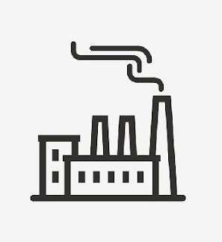
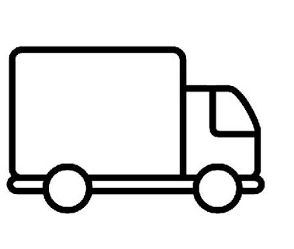
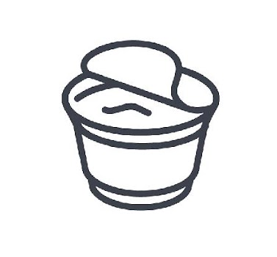
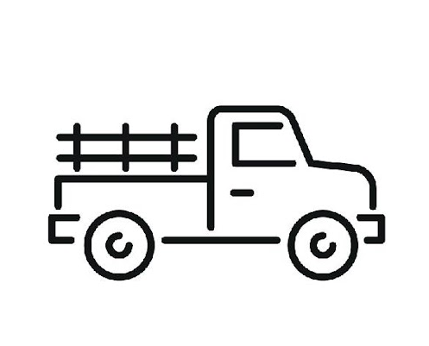
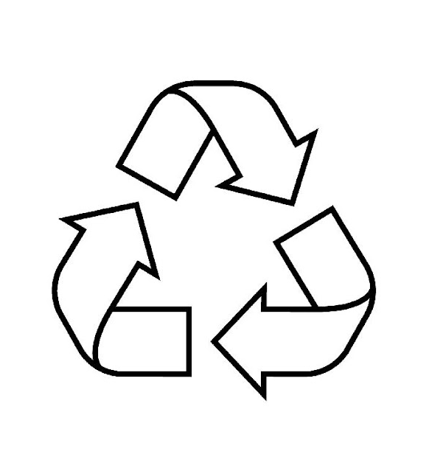
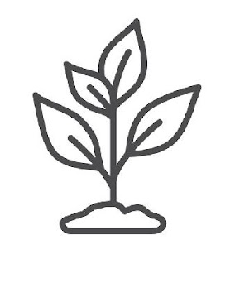
ששת שלבי מחזור החיים של מוצר
הפצת המוצר
ייצור המוצר
שינוע
חומרי הגלם
שימוש במוצר
סיום
השימוש במוצר
הפקת
חומרי הגלם
Notes:
הסבר- מחזור החיים של מוצר - 10 דקות
נסביר - ישנם שלבים רבים בתהליך הייצור של כל מוצר או שירות (טרם הגעתו אלינו לשימושינו). לכל שלב כזה יש השפעה על הסביבה. הערכת ההשפעה הסביבתית של מוצר מסוים במשך קיומו - מהרגע שבו חומרי הגלם נכרים ו/או מיוצרים, ועד הרגע שבו הוא מתפרק לחומרי הגלם בחזרה - נקראת ניתוח מחזור חיים - LCA - Life Cycle Assessment.
חשוב להדגיש בפני הקבוצה – מחזור החיים של מוצר נמשך גם לאחר סיום השימוש בו.
נציג לתלמידים/ות את השקף ובו שמות השלבים השונים במחזור החיים של מוצר.
נקריא את היגדים ממחזור החיים של המוצר, בסדר שגוי, ובכל פעם, יצטרכו התלמידים/ות לזהות איזה שלב במחזור חיי המוצר ההיגד שהקראנו מתאר.
להלן השלבים בהרחבה (מהם ניתן להקריא היגדים שהתלמידים/ות יצטרכו להתאים לשלב, מבלי לומר על איזה שלב מדובר):
אנחנו לוקחים את הדברים שהטבע נותן לנו, כמו עצים, מתכות, מים ואדמה. לדוגמה, אם אנחנו רוצים לעשות בקבוק פלסטיק, צריך להפיק את הפלסטיק מתוך נפט (שלב הפקת חומרי גלם)
לאחר שיש לנו את החומרים, אנחנו משתמשים במכונות או בידיים כדי להפוך אותם למוצר, כמו בקבוק מים או משחק. זהו השלב שבו המוצר מקבל את הצורה שאנחנו מכירים (שלב הייצור)
המוצר מוכן, אנחנו אורזים אותו בצורה טובה כדי לשמור עליו ואז שולחים אותו (באוניות/ במטוסים) לחנויות (בכל רחבי העולם) כדי שאנשים יוכלו לקנות אותו (אריזה, שינוע והפצה)
כעת, אנחנו קונים את המוצר ומשתמשים בו. לדוגמה, שתיית מים מבקבוק או משחקים בצעצוע. כל זמן שאנחנו משתמשים במוצר, הוא עוזר לנו, אבל לאחר זמן מה הוא עלול להתקלקל או להתבלות, לעיתים משך השימוש במוצר קצר מאוד (ניתן לתת דוגמה- שימוש במוצרים חד פעמיים) (השימוש)
כשהמוצר כבר לא טוב לנו, אנחנו זורקים אותו לפח. זה יכול להיות בקבוק שנשבר, צעצוע שנשחק או אפילו אוכל שנפגם. כאן מתחילה בעיה, כי הרבה מהמוצרים לא נעלמים, הם נשארים על כדור הארץ, נשארים בטבע (פסולת).
כאשר מדובר בחומר אורגני שנמצא במקומו הטבעי (כמו פרי שנושר מעץ) מתרחש תהליך פירוק טבעי אשר אינו פוגע בסביבה, החומר האורגני הופך לדשן שמזין את הקרקע. אך כשמדובר בחומר אורגני שמושלך על ידי אדם, ולא במקומו הטבעי, המוצר בתהליך התפרקותו יגרום למפגע אסתטי, לריח לא נעים ואף יכול להזיק לבעלי חיים בסביבה. כאשר אנחנו ממחזרים את המוצר, למשל חומר אורגני אשר מושלך לקומפוסטר שבתוכו באופן מבוקר הוא יהפוך לדשן, וחומרים אחרים (פלסטיק, זכוכית, מתכת) מושלכים לפחי מיחזור, אפשר לקחת אותו וליצור ממנו משהו חדש, כמו בקבוק חדש או חפץ אחר. אם לא ממחזרים, המוצר יפגע בסביבה, יהיה צורך לכרות משאבי טבע נוספים או להטמין את הפסולת במטמנות שתופסות שטחים פתוחים ופולטות גזים מזהמים (פירוק המוצר)
משמעות של מחזור החיים היא להבין שמה שאנחנו קונים משפיע על העולם. אנחנו יכולים לעזור לשמור על הסביבה אם נחשוב על כל שלב של המוצר ועל יכולת הבחירה שלנו בכל שלב – מההתחלה ועד הסוף.

Slide 6
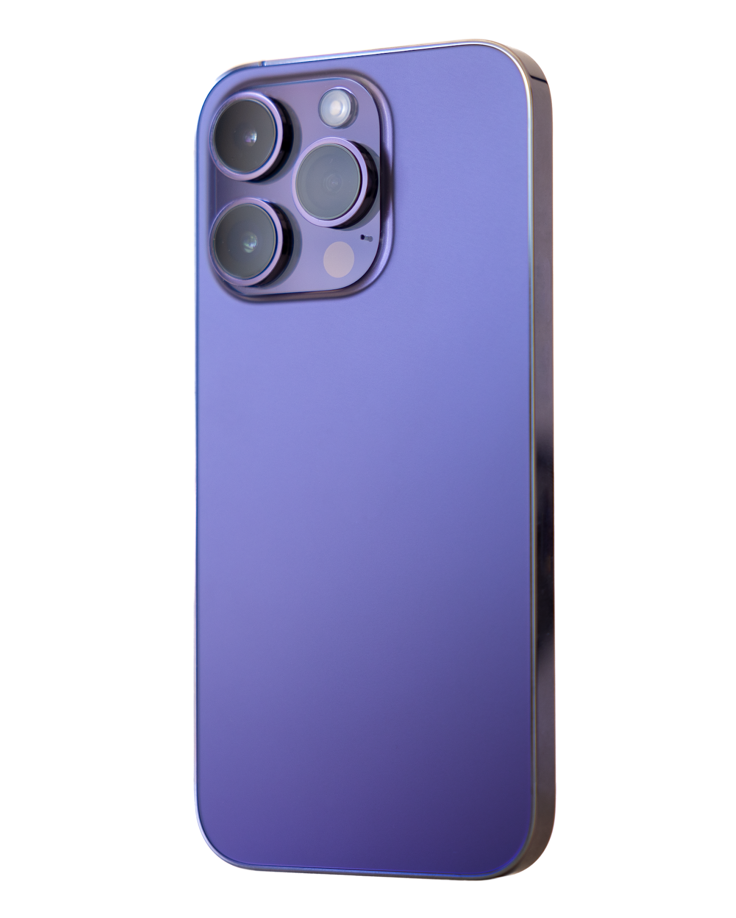
מחזור חיי טלפון סלולרי
הפצת המוצר
ייצור המוצר
שינוע
חומרי הגלם
שימוש במוצר
סיום
השימוש במוצר
הפקת
חומרי הגלם
Notes:
מחזור חיי הטלפון הסלולרי - 10 דקות
בואו נדגים את ששת שלבי מחזור חיי המוצר בעזרת מוצר שכולנו משתמשים בו באופן אינטנסיבי ביום היום - הטלפון הסלולרי שלנו!
לפני שאספר לכם מה קורה בכל שלב במחזור החיים של הטלפון הסלולרי, נסו אתם ואתן לחשוב ולומר מה לדעתכם/ן קורה בכל שלב.
הפקת חומרי הגלם: מהיכן מגיעים החומרים הללו לדעתכם/ן? רוב הטלפונים הסלולריים שלנו מיוצרים בסין. כדי לייצר טלפון צריך להשיג הרבה מאוד מתכות שחלקן נכרות בסין – למשל, אלומיניום, נחושת, ברזל, כסף וזהב. אבל יש מתכות רבות שהן נדירות ומגיעות ממדינות רבות בעולם. למשל, פלדיום שמגיע ממדינות דרום אפריקה, גליום מקזחסטן וטנטלום שמגיע מאוסטרליה.
שינוע חומרי הגלם: איך מעבירים את חומרי הגלם שהופקו? כל המתכות הללו מגיעות במטוסים היישר למפעל בבייג'ין. חוץ ממתכות, אנחנו משתמשים בפלסטיק ובסיליקון. החומרים הללו מיוצרים בעיר שנחאי, שנמצאת בדרום סין ומגיעים במשאיות למפעל.
ייצור המוצר: היכן וכיצד מייצרים את הטלפונים? הטלפונים החכמים של היום מיוצרים כמעט לחלוטין על ידי רובוטים ומכונות ענק ממוחשבות. משלב הרכבת המעגלים המודפסים, שכוללים מליוני טרנזיסטורים ממוזערים ועד לשלב סגירת המכשיר - הכל נעשה כמעט ללא מגע יד אדם. רק בשלב האחרון, של בדיקת המכשירים והאריזה הסופית, נכנסים לתמונה עובדים מיומנים שמתמחים בבדיקות מהירות ומקצועיות.
הפצה של המוצר: מה קורה בשלב הפצת המוצר? כיצד לדעתכם/ן זה קורה ואילו פעולות כרוכות בכך? כשהטלפון מוכן מצפים אותו בניילון ואורזים אותו באריזת קרטון קשיחה. כדי לשמור על הטלפונים שחלילה לא יירטבו או יתקלקלו אורזים כ-100 יחידות באריזת קרטון גדולה ומצפים אותה בפלסטיק. קרטוני הטלפונים משונעים במשאית לשדה התעופה ומוטסים במטוס אליכם לישראל. מנמל התעופה בישראל קרטוני הטלפונים מועברים למחסן גדול בתל אביב ומשם משאית מעבירה חלק מהטלפונים לקניונים ולחנויות האלקטרוניקה במשאיות.
שימוש במוצר: חשבו על השימוש במוצר, מה קורה כשאנחנו מתחילים להשתמש בו? מה הפעולות היומיומיות שנדרשות לנו להפעלת טלפון ובמה נשתמש בשביל זה? לאחר שרכשנו את הטלפון – נטעין אותו על ידי צריכת חשמל, בד"כ מידי יום. לפעמים המטען מתקלקל והולך לאיבוד ולכן צריך לקנות מטען חדש. במידה והוא מתקלקל, יש לתקנו ובד"כ נעדיף להחליף טלפון בממוצע כל שנתיים-שלוש ולא לתקן.
פירוק המוצר: כאשר השימוש שלנו הסתיים, המכשיר התיישן או התקלקל, מה השלב הבא? טלפונים סלולריים ישנים בהחלט יכולים לפלוט לסביבה חומרים מסוכנים ומזהמים, למשל דרך הסוללות. בנוסף, בתוך המכשירים המשוכללים הללו יש מתכות נדירות ויקרות, חלקן כאלה שתהליכי הפקתן יקרים מאוד, מזהמים מאוד, צורכים משאבים ופוגעים בסביבה. בנוסף למתכות הנדירות והיקרות הללו, יש בסלולריים גם נחושת שקל ויעיל מאוד למחזר, וגם חומרים נוספים הניתנים למיחזור יעיל וסביבתי יותר, למשל פלסטיק או אלומיניום. מסיבות אלו מיחזור טלפונים סלולריים הוא נושא חשוב מאוד. טלפונים ישנים, מטענים ובכלל רוב מכשירי החשמל והבטריות, מיועדים לפחי פסולת אלקטרונית, שלרוב נמצאים במספר נקודות בעיר.
נשאל – האם ההיכרות עם חיי המוצר של הטלפון הסלולרי שלנו תשפיע על היחס שלנו אליו? נחליף אותו לעיתים רחוקות יותר? נשמור עליו יותר? נדע לאן לזרוק אותו בסוף השימוש?
האם לדעתכם יש לנו דרך להשפיע בנושא כזה במעגלים נוספים? במשפחה שלנו, על חברים/ות שלנו, בבית הספר שלנו? כיצד?

Slide 7
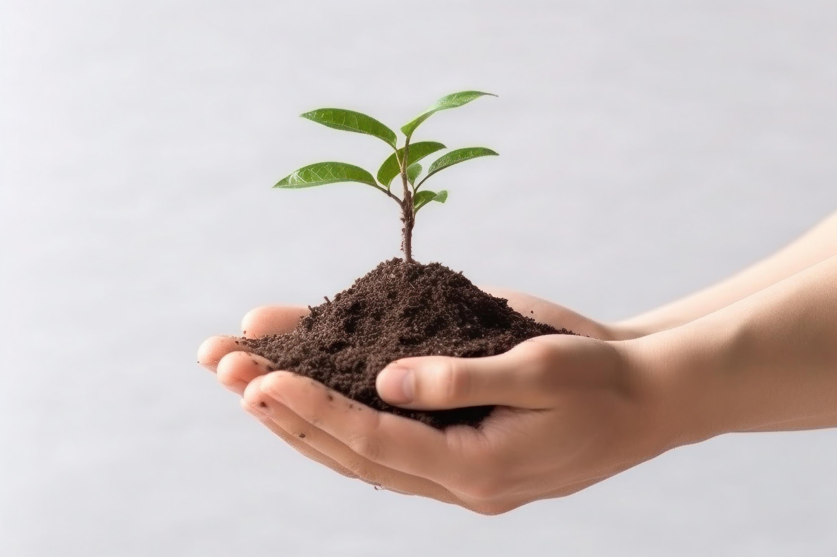
טביעת רגל
אקולוגית
מתארת את השפעת פעולות היום יום של בני האדם על כדור הארץ.
באמצעות שיטה זו ניתן לחשב עד כמה אנו
צורכים משאבים ומייצרים פסולת בהשוואה ל:
כמות המשאבים בטבע
קצב התחדשותם הטבעית
יכולת הטבע לקלוט את הפסולת שלנו.
Notes:
הסבר המושג טביעת רגל אקולוגית – 5 דקות
לכל מוצר יש טביעת רגל אקולוגית – טביעת הרגל נקבעת בהתאם למאפייני השלבים השונים בחיי המוצר.
ניתן לקרוא יחד את ההגדרה של טביעת רגל אקולוגית המופיע בשקף.
על כדור הארץ יש משאבים מתכלים ( משאב טבע שכמותו בעולם סופית ומוגבלת ואינה יכולה להתחדש, ולכן השימוש בו מצמצם את כמותו ועלול לכלות אותו (ויש משאבים שהטבע מסוגל לחדש (למשל- מים, קרקע, צומח, בעלי חיים), כל משאב וקצב ההתחדשות האופייני לו. זמינות המשאבים וקצב ההתחדשות של משאבים מתחדשים אינם אחידים במקומות שונים על כדור הארץ. הבעיה היא שבמקרים רבים אנחנו משתמשים שימוש יתר במשאבים המתכלים, ובמקרים רבים אחרים אנחנו צורכים משאבים מתחדשים מהר יותר מקצב התחדשותם הטבעי.
נשאל – כיצד רמת חיים קשורה לחיי המוצרים שלנו?
ככל שרמת החיים שלנו עולה, כך אנחנו צורכים יותר מוצרים ומייצרים יותר פסולת. ככל שאנחנו צורכים יותר מוצרים ומייצרים כמות גדולה יותר של פסולת, כך גם טביעת הרגל האקולוגית שלנו גדלה.

Slide 8
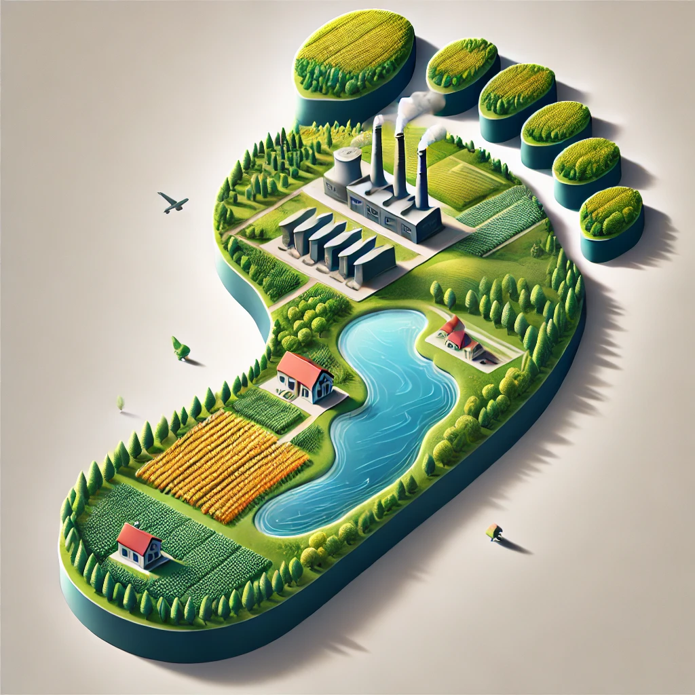
אדמה בנויה, כגון שמורת טבע, אדמה לשימור המגוון הביולוגי
אדמת "אנרגיה"- קרקע המשמשת לייצור ולמפעלים, ויערות הקולטים פחמן דו חמצני בתהליך הפוטוסינתזה ובכך סופחים פליטות גזי חממה
שטח מים המשמש לדיג
קרקעות המשמשות את האדם לחקלאות ומרעה
Notes:
נסביר - טביעת הרגל של מוצר מושפעת מכמות השטח הדרוש לייצורו או כמות האנרגיה והחשמל הדרושים לייצר אותו.
טביעת הרגל של אדם מושפעת מאורח חייו – כמה מוצרים הוא קונה? כמה אשפה הוא מייצר? בכמה חשמל ואנרגיה הוא משתמש? וכן הלאה.
נשאל – נסו לתת דוגמאות מהרגלים שלכם בחיי היום יום ולשער איזו השפעה יש להם על הסביבה?
בשקופית הבאה ישנה דוגמה מחייהם היומיומיים של התלמידים/ות- השימוש בנייר וטביעת הרגל האקולוגית של צריכת מוצר זה.

Slide 9
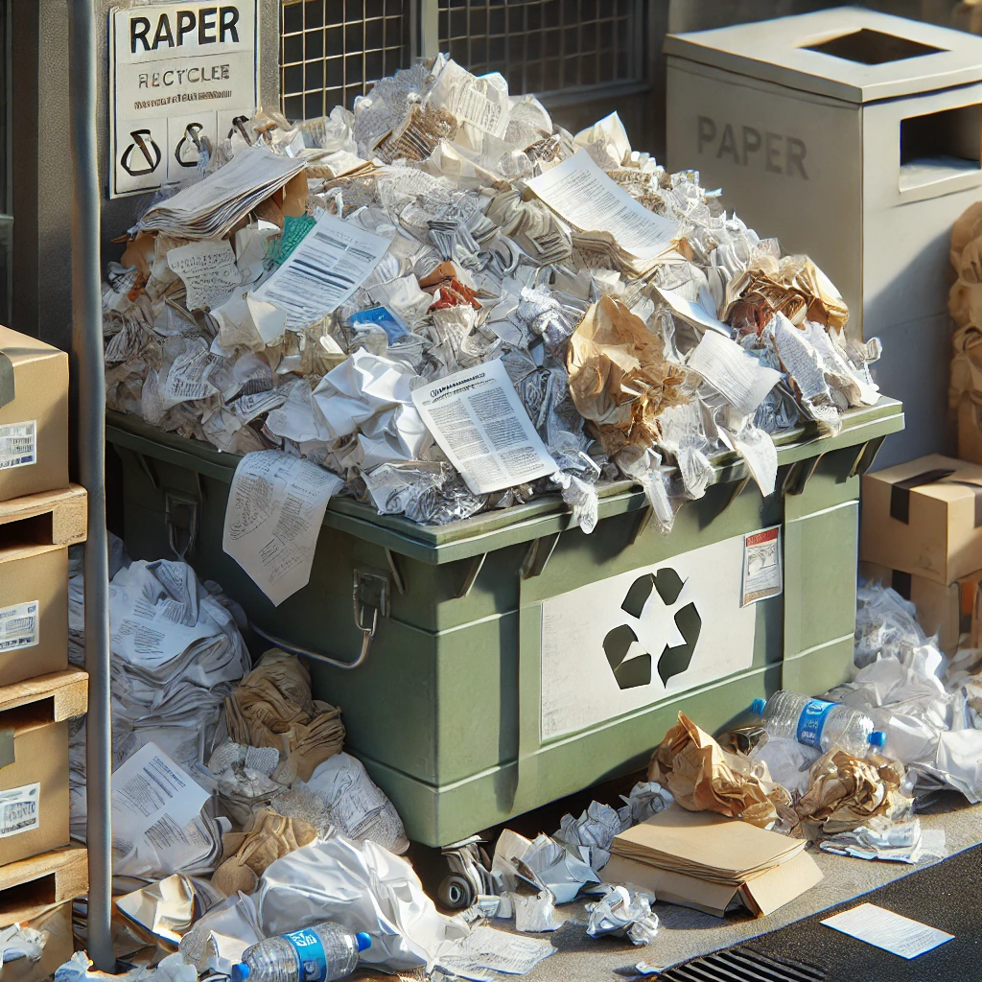
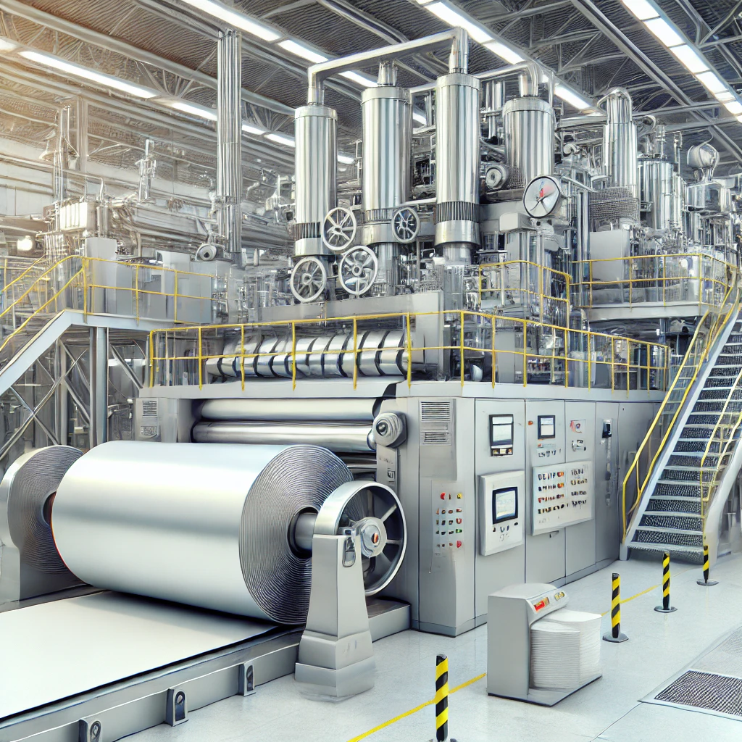
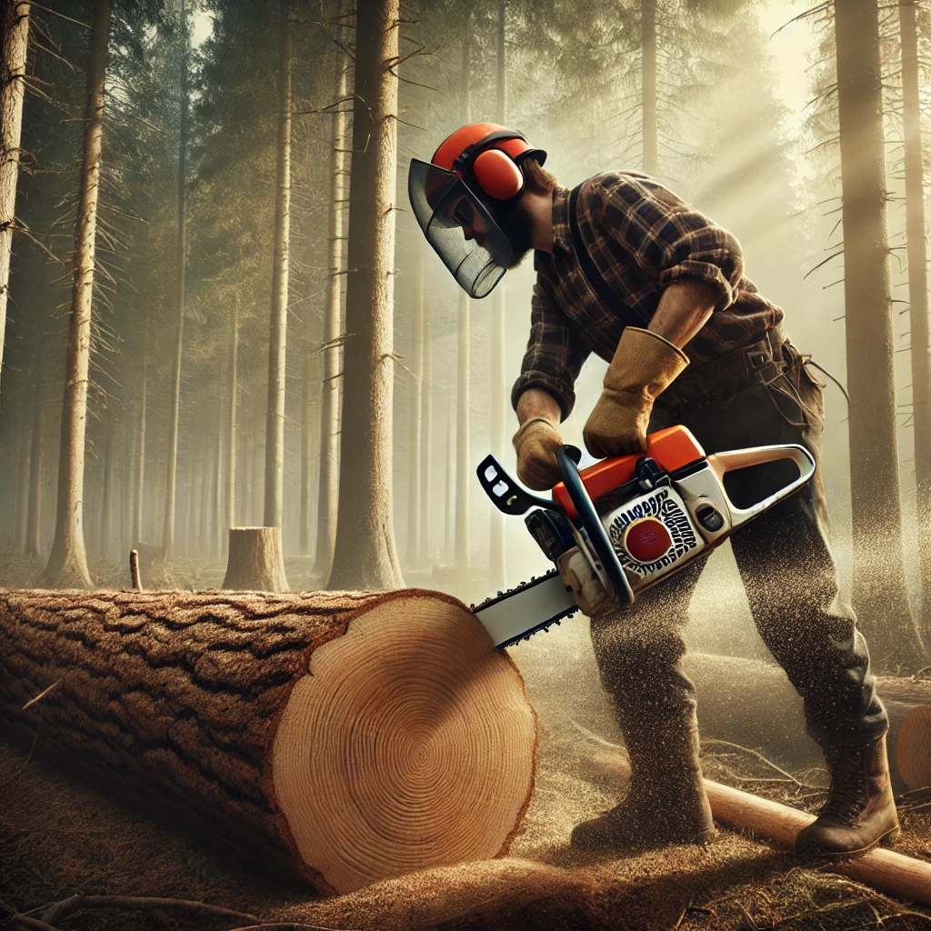
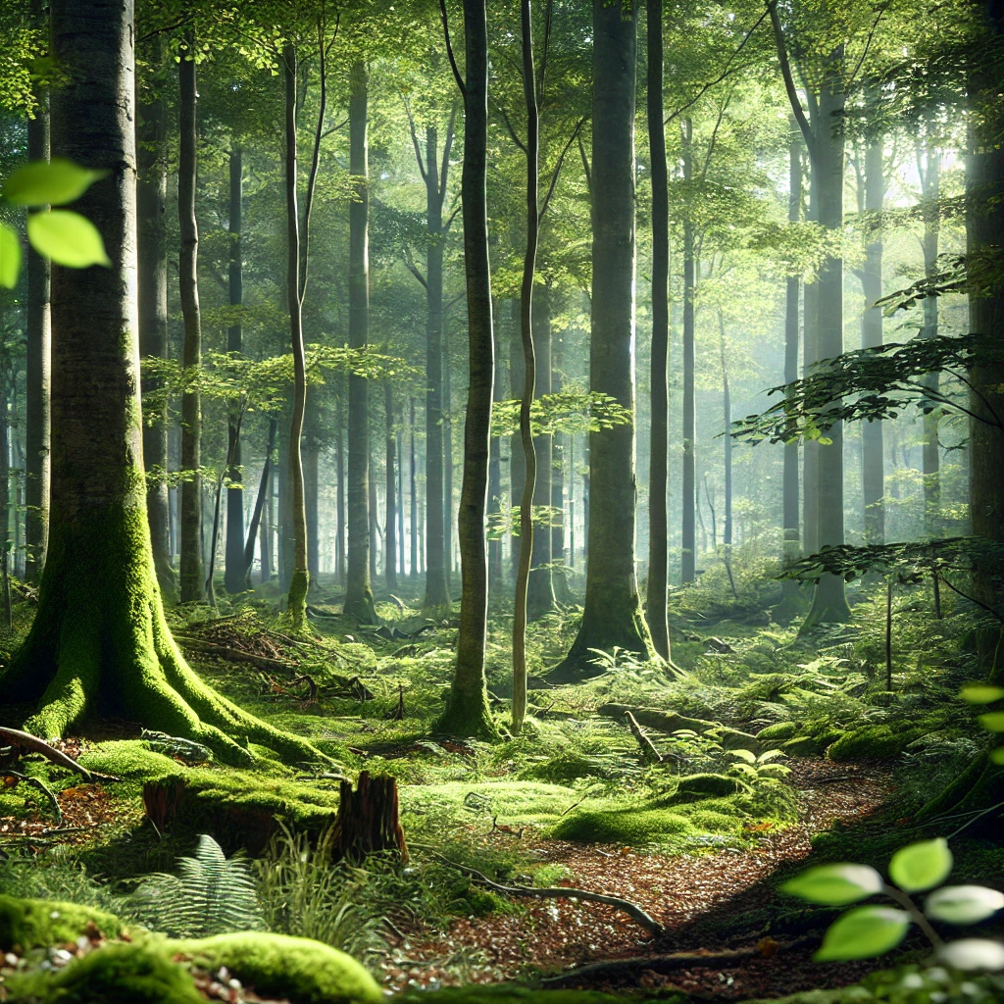
טביעת רגל
אקולוגית- נייר
מפעל למחזור
הנייר
ייצור הנייר
כריתת עצים
להפקת חומר גלם
משאבי טבע:
עצים, יערות, קרקע
Notes:
חישוב טביעת הרגל האקולוגית מסובך מאוד. בואו ננסה לפשט אותו יחד:
החלק הבא הוא שאלון מודרך על מוצר נבחר ושכיח בכיתה – דף נייר.
בכל חלק יש לשאול את המשתתפים שאלה, לחכות שיענו, לדייק את תשובתם ולהמשיך לשלב הבא.
1. בואו נחשוב על הדף שאנחנו כותבים עליו, איזה חומר גלם אנחנו צריכים כדי לייצר אותו – עצים?
2. מה נדרש כדי שיהיו עצים? (שטח כדי לגדל אותם). כלומר, השטח שעליו גדלו העצים שמהם ייצרו את הדף שאני כותב/ת עליו הוא חלק מטביעת הרגל האקולוגית שלי. הנייר מיוצר מעצים שמגדלים במיוחד לתעשיית הנייר ולא מכריתה של יערות גשם, כפי שנהוג לחשוב.
3. כדי לכרות את העצים היו צריכים להגיע עם משאיות וכלים כבדים. האם הזיהום שנוצר מזה הוא חלק מטביעת הרגל האקולוגית שלי?
4. בהמשך הדף צריך להגיע לחנות, ומהחנות אלי הביתה, האם זיהום האוויר שנוצר כחלק מהשינוע, הוא חלק מטביעת הרגל האקולוגית שלי?
5. לאחר שסיימתי להשתמש בדף אני מעביר/ה אותו למחזור או זורקת לפח?
כדי לקחת את פחי המחזור למפעל המחזור צריך לשנע אותם, זהו שוב זיהום אוויר שהוא חלק מטביעת הרגל האקולוגית שלי.
אם אני זורק/ת לפח, משאית הזבל באה לאסוף את הזבל ולאחר מכן הפסולת נטמנת באדמה, האם שטח האדמה הזה שמלא בפסולת שלי, הוא חלק טביעת הרגל האקולוגית שלי?
אז אם נעקוב אחר המשאבים הטבעיים שהיה צריך כדי לייצר את הדף, נוכל גם לכמת אותם מספרית!
כלומר נוכל לדעת בערך מה הייתה ההשפעה שלי כדי שאוכל לכתוב על פיסת הדף הזאת.
הקושי בחישוב של טביעת רגל אקולוגית מלמד אותנו על המשמעות הכל כך גדולה שלה.

Slide 10
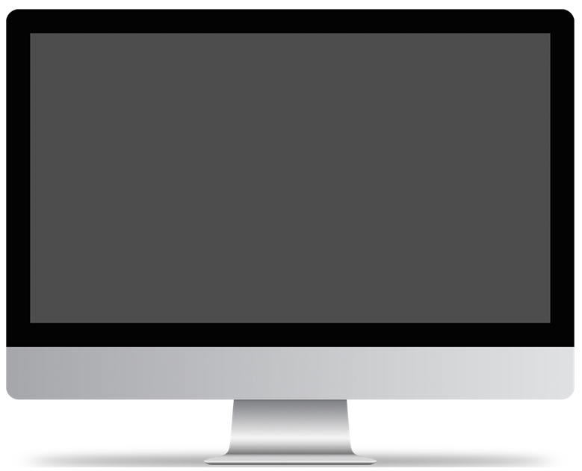
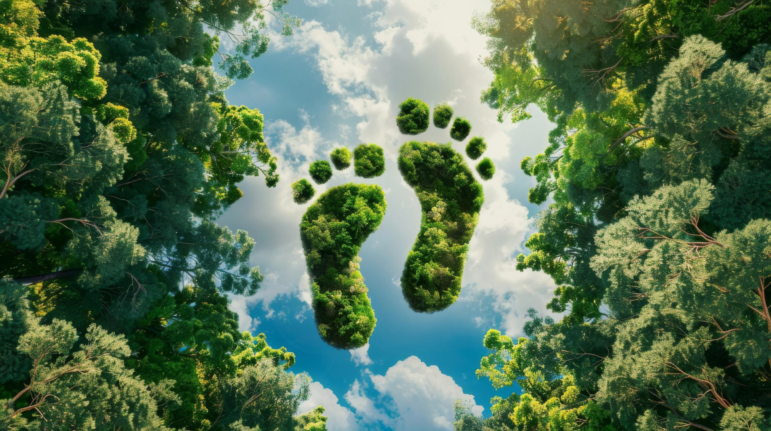
שאלון טביעת הרגל האקולוגית
Notes:
שאלון טביעת רגל אקולוגית - 10 דקות
בחלק זה נשחק משחק נוסף. נשתמש בשאלון מותאם לילדים על טביעת הרגל האקולוגית שלהם מאתר "סבבה".
דרך המשחק נוכל לחשב מהי טביעת הרגל האקולוגית של כל אחד/ת מהמשתתפים, ובעיקר, מטרת המשחק היא לתת את התחושה שלכל פעולה שלנו יש משמעות. בסיום המשחק נקיים דיון על תוצאות המשחק.
קישור לשאלון- https://kids.gov.il/sababa/pages/ecofoot/questions.html
משחק:
נעמיד את הקבוצה בשורה. נקריא בקול את השאלות כאשר כל תשובה שווה למספר צעדים:
לדוגמה שאלה ראשונה- התלמידים שעונים תשובה 1 יצעדו צעד 1, התלמידים שעונים תשובה 2 יצעדו 2 צעדים, וכך עד סוף המשחק.
לסיום נבקש מהתלמידים/ות להסתכל על הקבוצה ולחשוב מה זה מלמד אותנו, מי משפיע יותר על כדור הארץ? התלמידים/ות שהתקדמו מעט צעדים או הרבה צעדים?
האם יש דרך שבה התלמידים שהתקדמו צעדים רבים ומשפיעים השפעה רבה על כדור הארץ יכולים לצמצם את ההשפעה שלהם? (להפחית צעדים).
אני יוצא/ת לבית הספר (ברוב הימים):
1 - ברכיבה על אופניים או בהליכה ברגל
2 - בתחבורה ציבורית: באוטובוס או ברכבת
3 - במכונית הפרטית של ההורים
ההורים שלי יוצאים בבוקר לעבודה:
1 - בתחבורה ציבורית או ברגל
2 - בהסעה מאורגנת
3 - במכונית הפרטית שלהם
כשאני יוצא מן החדר אני מכבה את האור
1 - תמיד
2 - לפעמים
3 – לעולם לא
בבית שלנו, הנורות הן:
1 - כולן חסכוניות באנרגיה
2 - חלק מהנורות חסכוניות
3 - כל הנורות אינן חסכוניות
בדרך כלל אני מתרחץ/ת באמצעות
1 - מקלחת קצרה (פחות מחמש דקות)
2 - אמבטיה
3 - מקלחת ארוכה (מעל חמש דקות)
בכל יום אני משחק/ת במחשב או צופה בטלוויזיה במשך
1 - פחות משעה
2 - בין שעה לשלוש שעות
3 - מעל שלוש שעות
אצלנו בבית אוכלים:
1 - אוכל שאנחנו מבשלים בבית
2 - קצת אוכל מוכן וקצת אוכל שמבושל בבית
3 - אוכל מוכן מוזמן ממסעדה
בדרך כלל המשפחה שלי יוצאת לחופשה
1 - רק בישראל
2 - לפעמים בישראל ולפעמים בחוץ לארץ
3 - בטיסה לחוץ לארץ
כשאני מצחצח/ת שיניים:
1- ברז המים תמיד סגור
2 – לפעמים ברז המים פתוח
3 - ברז המים תמיד פתוח
האשפה שאנו מייצרים בבית:
1 - כל מה שאפשר למחזר מועבר למחזור (בקבוקי פלסטיק / נייר / שאריות אוכל לקומפוסט / קרטון / זכוכית)
2 - קצת אשפה מועברת למחזור
3 - הכול נזרק לפח הרגיל. איננו ממחזרים שום דבר
אני לוקח/ת את האוכל לבית הספר
1 - בקופסה רב־פעמית
2 - בשקית פלסטיק מתכלה
3 - בשקית פלסטיק
ניתן לנהל דיון בנושא: האם הם מרוצים מהתוצאה שהם קיבלו? האם זה מה שהם ציפו? האם זה מצב אופטימלי? האם היית רוצה לעשות שינוי? מה ניתן לעשות כדי להשתפר?
חשוב לציין בפני התלמידים שכדי להיות סביבתי יותר אין צורך להיות קיצוני, עדיף שכל אדם בעולם יעשה כמה פעולות ספורות מאשר מספר מצומצם של אנשים ש"ילכו על כל הקופה".

Slide 11
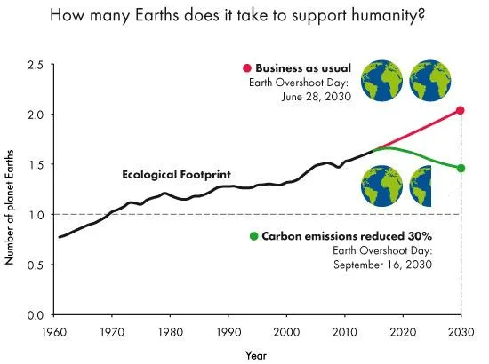
כמה כדורי ארץ נדרשים להשבת יכולתו של הכדור לספק את צרכי האנושות?
כמות כדורי ארץ
שנים
Notes:
5 דקות
חשוב להדגיש – מדד טביעת הרגל האקולוגית בוחר לבדוק את ניצול השטח כמדד לניצול יתר של משאבים.
כיום מאמינים שטביעת הרגל האקולוגית שלנו, בני האדם, גדולה בכ- 50% מהיכולת של משאבי כדור הארץ להתחדש, להתמלא. יש לכם רעיון מה זה אומר?
אנחנו משתמשים במשאבי הטבע שלנו, כאילו יש לנו עוד חצי כדור הארץ, שמחכה לנו, מלא במשאבי טבע וכל טוב רק עבורנו בני האדם. אבל האם יש לנו עוד חצי כדור?
אם נמשיך ככה, במצב של "עסקים כרגיל" ולא נתייחס לקצב התחדשות של אותם משאבי טבע, איך זה ישפיע על כדור הארץ?
אם נמשיך באותה התנהלות, עד שנת 2050 נצטרך יותר מ-2 כדורי ארץ כדי לספק את כל הצרכים של המין האנושי. האם זה משהו שיכול להיות אפשרי?
המזל הגדול שלנו, הוא שכדור הארץ הוא כמו קוסם, ויש לו את היכולת לרפא את עצמו. בתקופה שלנו, אנחנו נמצאים בנקודת זמן קריטית להשבת יכולתו של כדור הארץ לספק את צרכי האנושות.
ניתן לייצר המחשה "חיה" לתלמידים/ות- ניקח פלקט גדול שעליו מצויר עיגול המסמל את כדור הארץ, עליו נצייר תוך כדי שנסביר, צרכים של האנושות מהכדור, לדוגמה: יערות לייצור נייר, שטחים לגידול בקר, שטחי חקלאות לייצור מזון מן הצומח, שטחים למפעלים ותעשייה, כבישים ומקומות מגורים, קניונים ומרכזים מסחריים- שטח בנוי, שמורות טבע לחיות בר ועוד.
[הרחבה למורה - כיום מעריכים כי טביעת הרגל האקולוגית של האנושות גדולה בכ-50% מיכולת ‏‏ההתחדשות ‏של משאבי כדור-הארץ. כלומר, הקצב שבו אנחנו משתמשים במשאבים בקצב הוא כאילו יש לנו "אחד וחצי" כדורי ‏ארץ (‏מנין מגיע חצי כדור-הארץ הנוסף? ממיליוני שנות קיומו של כדור-הארץ, משמע אנחנו מכלים את ה"חסכונות" שלו). כיום, אנו נמצאים בחלון זמן ‏קריטי להשבת יכולתו של כדור הארץ לספק את צרכי האנושות. אם נמשיך במצב של "עסקים כרגיל", כלומר לא נשנה את אורח חיינו ואת קצב ניצול משאבי הטבע, ‏עד שנת 2050 נצטרך יותר משני כדורי ארץ על מנת לספק את צרכי המין האנושי - וזה כמובן לא אפשרי.]

Slide 12

ששת שלבי המחזור
הפצת המוצר
ייצור המוצר
שינוע
חומרי הגלם
שימוש במוצר
סיום
השימוש במוצר
הפקת
חומרי הגלם
הקטנת המוצר
מחזור חומרים
Notes:
הסבר- מחזור החיים של מוצר – 10 דקות
נסביר - ישנם שלבים רבים בתהליך הייצור של כל מוצר או שירות (טרם הגעתו אלינו לשימושינו) ולכל שלב כזה יש השפעה על הסביבה. ההערכה של ההשפעה הסביבתית של מוצר מסוים במשך קיומו - מהרגע שבו חומרי הגלם נכרים ו/או מיוצרים, ועד הרגע שבו הוא מתפרק לחומרי הגלם בחזרה - נקראת ניתוח מחזור חיים - LCA - Life Cycle Assessment.
חשוב להדגיש בפני הקבוצה – גם לאחר שסיימנו להשתמש במוצר מחזור החיים שלו נמשך.
נציג לתלמידים/ות את השקף ובו שמות השלבים השונים במחזור החיים של מוצר.
נקריא את היגדים ממחזור החיים של המוצר, לא לפי הסדר הנכון, ובכל פעם, יצטרכו התלמידים/ות לזהות את איזה שלב במחזור חיי המוצר ההיגד שהקראנו מתאר.
להלן השלבים בהרחבה - מהם ניתן להקריא היגדים שהתלמידים/ות יצטרכו להתאים לשלב, מבלי לומר על איזה שלב מדובר:
הפקת חומרי הגלם: בשלב הראשון, אנחנו לוקחים את הדברים שהטבע נותן לנו, כמו עצים, מתכות, מים ואדמה. לדוגמה, אם אנחנו רוצים לעשות בקבוק פלסטיק, צריך להפיק את הפלסטיק מתוך נפט
הייצור: לאחר שיש לנו את החומרים, אנחנו משתמשים במכונות או בידיים כדי להפוך אותם למוצר, כמו בקבוק מים או משחק. זהו השלב שבו המוצר מקבל את הצורה שאנחנו מכירים.
האריזה, שינוע וההפצה: המוצר מוכן, אנחנו אורזים אותו בצורה טובה כדי לשמור עליו ואז שולחים אותו (באוניות/ במטוסים) לחנויות (בכל רחבי העולם) כדי שאנשים יוכלו לקנות אותו.
השימוש: כעת, אנחנו קונים את המוצר ומשתמשים בו. לדוגמה, שתיית מים מבקבוק או משחקים בצעצוע. כל זמן שאנחנו משתמשים במוצר, הוא עוזר לנו, אבל לאחר זמן מה הוא עלול להתקלקל או להתבלות, לעיתים משך השימוש במוצר קצר מאוד (ניתן לתת דוגמה- שימוש במוצרים חד פעמיים).
הפסולת: כשהמוצר כבר לא טוב לנו, אנחנו זורקים אותו לפח. זה יכול להיות בקבוק שנשבר, צעצוע שנשחק או אפילו אוכל שנפגם. כאן מתחילה בעיה, כי הרבה מהמוצרים לא נעלמים, הם נשארים על כדור הארץ, נשארים בטבע.
פירוק המוצר: כאשר מדובר בחומר אורגני שנמצא במקומו הטבעי (כמו פרי שנושר מעץ) מתרחש תהליך פירוק טבעי אשר אינו פוגע בסביבה, החומר האורגני הופך לדשן שמזין את הקרקע. אך כשמדובר בחומר אורגני שמושלך על ידי אדם ולא במקומו הטבעי, המוצר בתהליך התפרקותו יגרום למפגע אסתטי, לריח לא נעים ואף יכול להזיק לבעלי חיים בסביבה. כאשר אנחנו ממחזרים את המוצר, חומר אורגני אשר מושלך לקומפוסטר שבתוכו באופן מבוקר הוא יהפוך לדשן, וחומרים אחרים (פלסטיק, זכוכית, מתכת) שמושלכים לפחי מיחזור, אפשר לקחת אותו וליצור ממנו משהו חדש, כמו בקבוק חדש או חפץ אחר. אם לא ממחזרים, המוצר יפגע בסביבה. יהיה צורך לכרות משאבי טבע נוספים או להטמין את הפסולת במטמנות שתופסות שטחים פתוחים ופולטות גזים מזהמים.
המשמעות של מחזור החיים היא להבין שמה שאנחנו קונים משפיע על העולם ואנחנו יכולים לעזור לשמור על הסביבה אם נחשוב על כל שלב של המוצר ואת יכולת הבחירה שלנו בכל שלב – מההתחלה ועד הסוף.

Slide 13
ששת שלבי המחזור
הפצת המוצר
ייצור המוצר
שינוע
חומרי הגלם
שימוש במוצר
סיום
השימוש במוצר
הפקת
חומרי הגלם
הפצה ושינוע: אריזות פשוטות, הפצה יעילה
רכבי הפצה לא מזהמים
Notes:
הסבר- מחזור החיים של מוצר – 10 דקות
נסביר - ישנם שלבים רבים בתהליך הייצור של כל מוצר או שירות (טרם הגעתו אלינו לשימושינו) ולכל שלב כזה יש השפעה על הסביבה. ההערכה של ההשפעה הסביבתית של מוצר מסוים במשך קיומו - מהרגע שבו חומרי הגלם נכרים ו/או מיוצרים, ועד הרגע שבו הוא מתפרק לחומרי הגלם בחזרה - נקראת ניתוח מחזור חיים - LCA - Life Cycle Assessment.
חשוב להדגיש בפני הקבוצה – גם לאחר שסיימנו להשתמש במוצר מחזור החיים שלו נמשך.
נציג לתלמידים/ות את השקף ובו שמות השלבים השונים במחזור החיים של מוצר.
נקריא את היגדים ממחזור החיים של המוצר, לא לפי הסדר הנכון, ובכל פעם, יצטרכו התלמידים/ות לזהות את איזה שלב במחזור חיי המוצר ההיגד שהקראנו מתאר.
להלן השלבים בהרחבה - מהם ניתן להקריא היגדים שהתלמידים/ות יצטרכו להתאים לשלב, מבלי לומר על איזה שלב מדובר:
הפקת חומרי הגלם: בשלב הראשון, אנחנו לוקחים את הדברים שהטבע נותן לנו, כמו עצים, מתכות, מים ואדמה. לדוגמה, אם אנחנו רוצים לעשות בקבוק פלסטיק, צריך להפיק את הפלסטיק מתוך נפט
הייצור: לאחר שיש לנו את החומרים, אנחנו משתמשים במכונות או בידיים כדי להפוך אותם למוצר, כמו בקבוק מים או משחק. זהו השלב שבו המוצר מקבל את הצורה שאנחנו מכירים.
האריזה, שינוע וההפצה: המוצר מוכן, אנחנו אורזים אותו בצורה טובה כדי לשמור עליו ואז שולחים אותו (באוניות/ במטוסים) לחנויות (בכל רחבי העולם) כדי שאנשים יוכלו לקנות אותו.
השימוש: כעת, אנחנו קונים את המוצר ומשתמשים בו. לדוגמה, שתיית מים מבקבוק או משחקים בצעצוע. כל זמן שאנחנו משתמשים במוצר, הוא עוזר לנו, אבל לאחר זמן מה הוא עלול להתקלקל או להתבלות, לעיתים משך השימוש במוצר קצר מאוד (ניתן לתת דוגמה- שימוש במוצרים חד פעמיים).
הפסולת: כשהמוצר כבר לא טוב לנו, אנחנו זורקים אותו לפח. זה יכול להיות בקבוק שנשבר, צעצוע שנשחק או אפילו אוכל שנפגם. כאן מתחילה בעיה, כי הרבה מהמוצרים לא נעלמים, הם נשארים על כדור הארץ, נשארים בטבע.
פירוק המוצר: כאשר מדובר בחומר אורגני שנמצא במקומו הטבעי (כמו פרי שנושר מעץ) מתרחש תהליך פירוק טבעי אשר אינו פוגע בסביבה, החומר האורגני הופך לדשן שמזין את הקרקע. אך כשמדובר בחומר אורגני שמושלך על ידי אדם ולא במקומו הטבעי, המוצר בתהליך התפרקותו יגרום למפגע אסתטי, לריח לא נעים ואף יכול להזיק לבעלי חיים בסביבה. כאשר אנחנו ממחזרים את המוצר, חומר אורגני אשר מושלך לקומפוסטר שבתוכו באופן מבוקר הוא יהפוך לדשן, וחומרים אחרים (פלסטיק, זכוכית, מתכת) שמושלכים לפחי מיחזור, אפשר לקחת אותו וליצור ממנו משהו חדש, כמו בקבוק חדש או חפץ אחר. אם לא ממחזרים, המוצר יפגע בסביבה. יהיה צורך לכרות משאבי טבע נוספים או להטמין את הפסולת במטמנות שתופסות שטחים פתוחים ופולטות גזים מזהמים.
המשמעות של מחזור החיים היא להבין שמה שאנחנו קונים משפיע על העולם ואנחנו יכולים לעזור לשמור על הסביבה אם נחשוב על כל שלב של המוצר ואת יכולת הבחירה שלנו בכל שלב – מההתחלה ועד הסוף.

Slide 14
ששת שלבי המחזור
הפצת המוצר
ייצור המוצר
שינוע
חומרי הגלם
שימוש במוצר
סיום
השימוש במוצר
הפקת
חומרי הגלם
ייצור: חיסכון באנרגיה
שימור ומחזור חומרים מהטבע
אמצעים למניעת זיהום אוויר, מים וקרקע
Notes:
הסבר- מחזור החיים של מוצר – 10 דקות
נסביר - ישנם שלבים רבים בתהליך הייצור של כל מוצר או שירות (טרם הגעתו אלינו לשימושינו) ולכל שלב כזה יש השפעה על הסביבה. ההערכה של ההשפעה הסביבתית של מוצר מסוים במשך קיומו - מהרגע שבו חומרי הגלם נכרים ו/או מיוצרים, ועד הרגע שבו הוא מתפרק לחומרי הגלם בחזרה - נקראת ניתוח מחזור חיים - LCA - Life Cycle Assessment.
חשוב להדגיש בפני הקבוצה – גם לאחר שסיימנו להשתמש במוצר מחזור החיים שלו נמשך.
נציג לתלמידים/ות את השקף ובו שמות השלבים השונים במחזור החיים של מוצר.
נקריא את היגדים ממחזור החיים של המוצר, לא לפי הסדר הנכון, ובכל פעם, יצטרכו התלמידים/ות לזהות את איזה שלב במחזור חיי המוצר ההיגד שהקראנו מתאר.
להלן השלבים בהרחבה - מהם ניתן להקריא היגדים שהתלמידים/ות יצטרכו להתאים לשלב, מבלי לומר על איזה שלב מדובר:
הפקת חומרי הגלם: בשלב הראשון, אנחנו לוקחים את הדברים שהטבע נותן לנו, כמו עצים, מתכות, מים ואדמה. לדוגמה, אם אנחנו רוצים לעשות בקבוק פלסטיק, צריך להפיק את הפלסטיק מתוך נפט
הייצור: לאחר שיש לנו את החומרים, אנחנו משתמשים במכונות או בידיים כדי להפוך אותם למוצר, כמו בקבוק מים או משחק. זהו השלב שבו המוצר מקבל את הצורה שאנחנו מכירים.
האריזה, שינוע וההפצה: המוצר מוכן, אנחנו אורזים אותו בצורה טובה כדי לשמור עליו ואז שולחים אותו (באוניות/ במטוסים) לחנויות (בכל רחבי העולם) כדי שאנשים יוכלו לקנות אותו.
השימוש: כעת, אנחנו קונים את המוצר ומשתמשים בו. לדוגמה, שתיית מים מבקבוק או משחקים בצעצוע. כל זמן שאנחנו משתמשים במוצר, הוא עוזר לנו, אבל לאחר זמן מה הוא עלול להתקלקל או להתבלות, לעיתים משך השימוש במוצר קצר מאוד (ניתן לתת דוגמה- שימוש במוצרים חד פעמיים).
הפסולת: כשהמוצר כבר לא טוב לנו, אנחנו זורקים אותו לפח. זה יכול להיות בקבוק שנשבר, צעצוע שנשחק או אפילו אוכל שנפגם. כאן מתחילה בעיה, כי הרבה מהמוצרים לא נעלמים, הם נשארים על כדור הארץ, נשארים בטבע.
פירוק המוצר: כאשר מדובר בחומר אורגני שנמצא במקומו הטבעי (כמו פרי שנושר מעץ) מתרחש תהליך פירוק טבעי אשר אינו פוגע בסביבה, החומר האורגני הופך לדשן שמזין את הקרקע. אך כשמדובר בחומר אורגני שמושלך על ידי אדם ולא במקומו הטבעי, המוצר בתהליך התפרקותו יגרום למפגע אסתטי, לריח לא נעים ואף יכול להזיק לבעלי חיים בסביבה. כאשר אנחנו ממחזרים את המוצר, חומר אורגני אשר מושלך לקומפוסטר שבתוכו באופן מבוקר הוא יהפוך לדשן, וחומרים אחרים (פלסטיק, זכוכית, מתכת) שמושלכים לפחי מיחזור, אפשר לקחת אותו וליצור ממנו משהו חדש, כמו בקבוק חדש או חפץ אחר. אם לא ממחזרים, המוצר יפגע בסביבה. יהיה צורך לכרות משאבי טבע נוספים או להטמין את הפסולת במטמנות שתופסות שטחים פתוחים ופולטות גזים מזהמים.
המשמעות של מחזור החיים היא להבין שמה שאנחנו קונים משפיע על העולם ואנחנו יכולים לעזור לשמור על הסביבה אם נחשוב על כל שלב של המוצר ואת יכולת הבחירה שלנו בכל שלב – מההתחלה ועד הסוף.

Slide 15
שימוש במוצר
ששת שלבי המחזור
הפצת המוצר
ייצור המוצר
שינוע
חומרי הגלם
סיום
השימוש במוצר
הפקת
חומרי הגלם
שימוש: מוצרים הצורכים פחות חשמל, הפחתת הצורך בחומרים חיצוניים – מים, סבון וכדומה
Notes:
הסבר- מחזור החיים של מוצר – 10 דקות
נסביר - ישנם שלבים רבים בתהליך הייצור של כל מוצר או שירות (טרם הגעתו אלינו לשימושינו) ולכל שלב כזה יש השפעה על הסביבה. ההערכה של ההשפעה הסביבתית של מוצר מסוים במשך קיומו - מהרגע שבו חומרי הגלם נכרים ו/או מיוצרים, ועד הרגע שבו הוא מתפרק לחומרי הגלם בחזרה - נקראת ניתוח מחזור חיים - LCA - Life Cycle Assessment.
חשוב להדגיש בפני הקבוצה – גם לאחר שסיימנו להשתמש במוצר מחזור החיים שלו נמשך.
נציג לתלמידים/ות את השקף ובו שמות השלבים השונים במחזור החיים של מוצר.
נקריא את היגדים ממחזור החיים של המוצר, לא לפי הסדר הנכון, ובכל פעם, יצטרכו התלמידים/ות לזהות את איזה שלב במחזור חיי המוצר ההיגד שהקראנו מתאר.
להלן השלבים בהרחבה - מהם ניתן להקריא היגדים שהתלמידים/ות יצטרכו להתאים לשלב, מבלי לומר על איזה שלב מדובר:
הפקת חומרי הגלם: בשלב הראשון, אנחנו לוקחים את הדברים שהטבע נותן לנו, כמו עצים, מתכות, מים ואדמה. לדוגמה, אם אנחנו רוצים לעשות בקבוק פלסטיק, צריך להפיק את הפלסטיק מתוך נפט
הייצור: לאחר שיש לנו את החומרים, אנחנו משתמשים במכונות או בידיים כדי להפוך אותם למוצר, כמו בקבוק מים או משחק. זהו השלב שבו המוצר מקבל את הצורה שאנחנו מכירים.
האריזה, שינוע וההפצה: המוצר מוכן, אנחנו אורזים אותו בצורה טובה כדי לשמור עליו ואז שולחים אותו (באוניות/ במטוסים) לחנויות (בכל רחבי העולם) כדי שאנשים יוכלו לקנות אותו.
השימוש: כעת, אנחנו קונים את המוצר ומשתמשים בו. לדוגמה, שתיית מים מבקבוק או משחקים בצעצוע. כל זמן שאנחנו משתמשים במוצר, הוא עוזר לנו, אבל לאחר זמן מה הוא עלול להתקלקל או להתבלות, לעיתים משך השימוש במוצר קצר מאוד (ניתן לתת דוגמה- שימוש במוצרים חד פעמיים).
הפסולת: כשהמוצר כבר לא טוב לנו, אנחנו זורקים אותו לפח. זה יכול להיות בקבוק שנשבר, צעצוע שנשחק או אפילו אוכל שנפגם. כאן מתחילה בעיה, כי הרבה מהמוצרים לא נעלמים, הם נשארים על כדור הארץ, נשארים בטבע.
פירוק המוצר: כאשר מדובר בחומר אורגני שנמצא במקומו הטבעי (כמו פרי שנושר מעץ) מתרחש תהליך פירוק טבעי אשר אינו פוגע בסביבה, החומר האורגני הופך לדשן שמזין את הקרקע. אך כשמדובר בחומר אורגני שמושלך על ידי אדם ולא במקומו הטבעי, המוצר בתהליך התפרקותו יגרום למפגע אסתטי, לריח לא נעים ואף יכול להזיק לבעלי חיים בסביבה. כאשר אנחנו ממחזרים את המוצר, חומר אורגני אשר מושלך לקומפוסטר שבתוכו באופן מבוקר הוא יהפוך לדשן, וחומרים אחרים (פלסטיק, זכוכית, מתכת) שמושלכים לפחי מיחזור, אפשר לקחת אותו וליצור ממנו משהו חדש, כמו בקבוק חדש או חפץ אחר. אם לא ממחזרים, המוצר יפגע בסביבה. יהיה צורך לכרות משאבי טבע נוספים או להטמין את הפסולת במטמנות שתופסות שטחים פתוחים ופולטות גזים מזהמים.
המשמעות של מחזור החיים היא להבין שמה שאנחנו קונים משפיע על העולם ואנחנו יכולים לעזור לשמור על הסביבה אם נחשוב על כל שלב של המוצר ואת יכולת הבחירה שלנו בכל שלב – מההתחלה ועד הסוף.

Slide 16
סיום
השימוש במוצר
ששת שלבי המחזור
הפצת המוצר
ייצור המוצר
שינוע
חומרי הגלם
שימוש במוצר
הפקת
חומרי הגלם
לאחר הצריכה:
מוצרים המתוכננים למיחזור קל יותר
פחות חומרים מזיקים לסביבה
Notes:
הסבר- מחזור החיים של מוצר - 10 דקות
נסביר - ישנם שלבים רבים בתהליך הייצור של כל מוצר או שירות (טרם הגעתו אלינו לשימושינו) ולכל שלב כזה יש השפעה על הסביבה. ההערכה של ההשפעה הסביבתית של מוצר מסוים במשך קיומו - מהרגע שבו חומרי הגלם נכרים ו/או מיוצרים, ועד הרגע שבו הוא מתפרק לחומרי הגלם בחזרה - נקראת ניתוח מחזור חיים - LCA - Life Cycle Assessment.
חשוב להדגיש בפני הקבוצה – גם לאחר שסיימנו להשתמש במוצר מחזור החיים שלו נמשך.
נציג לתלמידים/ות את השקף ובו שמות השלבים השונים במחזור החיים של מוצר.
נקריא את היגדים ממחזור החיים של המוצר, לא לפי הסדר הנכון, ובכל פעם, יצטרכו התלמידים/ות לזהות את איזה שלב במחזור חיי המוצר ההיגד שהקראנו מתאר.
להלן השלבים בהרחבה - מהם ניתן להקריא היגדים שהתלמידים/ות יצטרכו להתאים לשלב, מבלי לומר על איזה שלב מדובר:
הפקת חומרי הגלם: בשלב הראשון, אנחנו לוקחים את הדברים שהטבע נותן לנו, כמו עצים, מתכות, מים ואדמה. לדוגמה, אם אנחנו רוצים לעשות בקבוק פלסטיק, צריך להפיק את הפלסטיק מתוך נפט
הייצור: לאחר שיש לנו את החומרים, אנחנו משתמשים במכונות או בידיים כדי להפוך אותם למוצר, כמו בקבוק מים או משחק. זהו השלב שבו המוצר מקבל את הצורה שאנחנו מכירים.
האריזה, שינוע וההפצה: המוצר מוכן, אנחנו אורזים אותו בצורה טובה כדי לשמור עליו ואז שולחים אותו (באוניות/ במטוסים) לחנויות (בכל רחבי העולם) כדי שאנשים יוכלו לקנות אותו.
השימוש: כעת, אנחנו קונים את המוצר ומשתמשים בו. לדוגמה, שתיית מים מבקבוק או משחקים בצעצוע. כל זמן שאנחנו משתמשים במוצר, הוא עוזר לנו, אבל לאחר זמן מה הוא עלול להתקלקל או להתבלות, לעיתים משך השימוש במוצר קצר מאוד (ניתן לתת דוגמה- שימוש במוצרים חד פעמיים).
הפסולת: כשהמוצר כבר לא טוב לנו, אנחנו זורקים אותו לפח. זה יכול להיות בקבוק שנשבר, צעצוע שנשחק או אפילו אוכל שנפגם. כאן מתחילה בעיה, כי הרבה מהמוצרים לא נעלמים, הם נשארים על כדור הארץ, נשארים בטבע.
פירוק המוצר: כאשר מדובר בחומר אורגני שנמצא במקומו הטבעי (כמו פרי שנושר מעץ) מתרחש תהליך פירוק טבעי אשר אינו פוגע בסביבה, החומר האורגני הופך לדשן שמזין את הקרקע. אך כשמדובר בחומר אורגני שמושלך על ידי אדם ולא במקומו הטבעי, המוצר בתהליך התפרקותו יגרום למפגע אסתטי, לריח לא נעים ואף יכול להזיק לבעלי חיים בסביבה. כאשר אנחנו ממחזרים את המוצר, חומר אורגני אשר מושלך לקומפוסטר שבתוכו באופן מבוקר הוא יהפוך לדשן, וחומרים אחרים (פלסטיק, זכוכית, מתכת) שמושלכים לפחי מיחזור, אפשר לקחת אותו וליצור ממנו משהו חדש, כמו בקבוק חדש או חפץ אחר. אם לא ממחזרים, המוצר יפגע בסביבה. יהיה צורך לכרות משאבי טבע נוספים או להטמין את הפסולת במטמנות שתופסות שטחים פתוחים ופולטות גזים מזהמים.
המשמעות של מחזור החיים היא להבין שמה שאנחנו קונים משפיע על העולם ואנחנו יכולים לעזור לשמור על הסביבה אם נחשוב על כל שלב של המוצר ואת יכולת הבחירה שלנו בכל שלב – מההתחלה ועד הסוף.

Slide 17
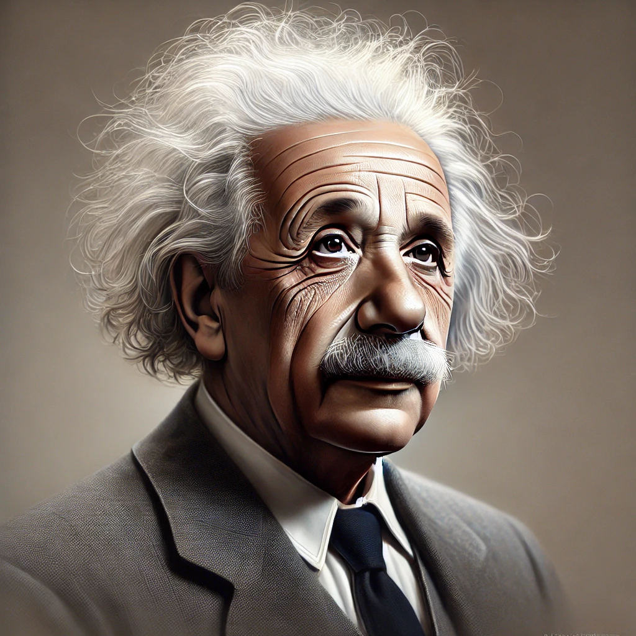

לא נוכל לפתור בעיות באמצעות אותה צורת חשיבה שהשתמשנו בה כשיצרנו אותן
אלברט איינשטיין
אנחנו כוח משימה ירוק, יחד נחשוב על פתרונות לבעיות, ונעשה צעדים קטנים בדרך לשינוי גדול
Notes:
נקריא את הציטוט של אלברט איינשטיין.
נזכיר כי למרות שהבעיות הסביבתיות מורכבות, ולמרות שבמהלך השיעור הכרנו לעומק את הסוגיה של ניהול חומרים ומחזור החיים של מוצר, יש לנו כוח ויכולת לשנות! לכן אנחנו כאן- קבוצת מנהיגות שתעשה שינוי ותמצא פתרונות!
נסביר - במפגש הבא נתחיל לעסוק בפתרונות. חלק מהתשובות שהם הציעו, ורלוונטיים לפעילות בית הספר, יכולים להוות התחלה של פרויקט ופתרון שהם יחקרו ויתעמקו בו. נזכיר כי אנו עומדים להכיר עוד 3 סוגיות סביבתיות נוספות ומהן נצטרך לבחור אחת שבה נעמיק ונתכנן פרויקט סביבתי.
נשאל לסיכום **רשות, אפשר גם לוותר עליה במידה ואתם חשים שהתלמידים/ות כבר לגמרי הבינו את הנושא –
תלמידים/ות המעוניינים בכך יכולים להציע פעולה אחת שהם הולכים לבצע השבוע כדי לצמצם את טביעת הרגל האקולוגית שלהם (לא כל התלמידים חייבים לענות)
ניתן לבקש מהתלמידים/ות לספר כיצד הם כבר מפרידים בביתם פסולת, במידה ויש כאלה שפעולה זו מתקיימת בביתם.
מומלץ לסיים עם סרטון קצר שייתן מוטיבציה להמשך- https://www.youtube.com/watch?v=zrwe1kRF9z8

Slide 18
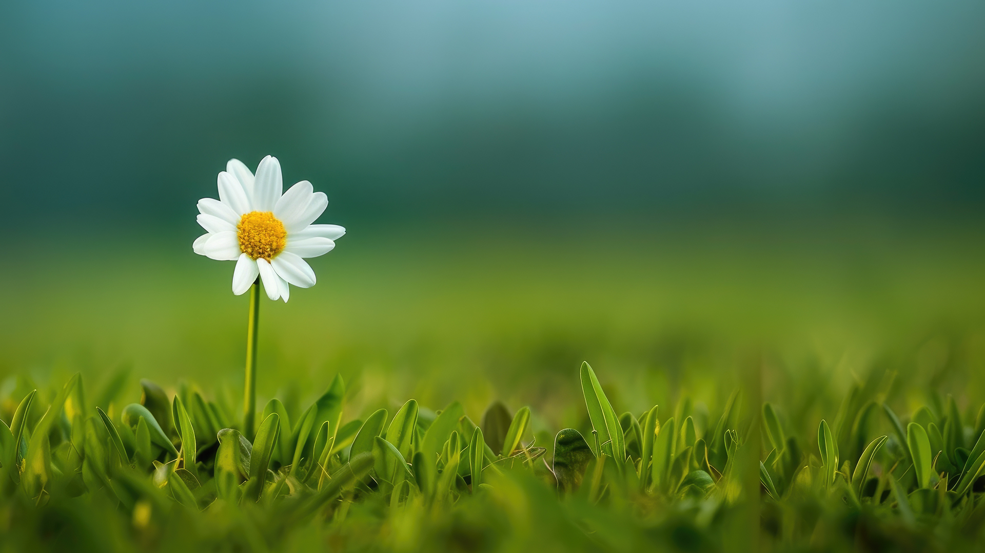
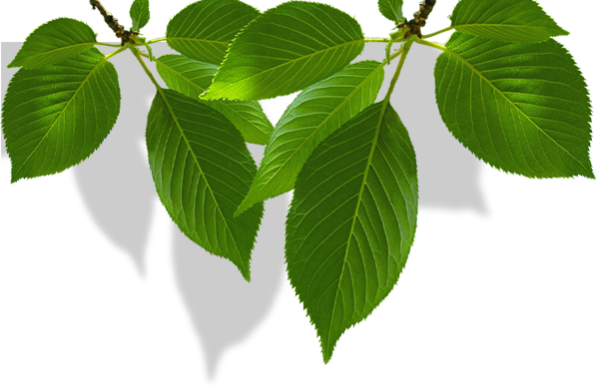
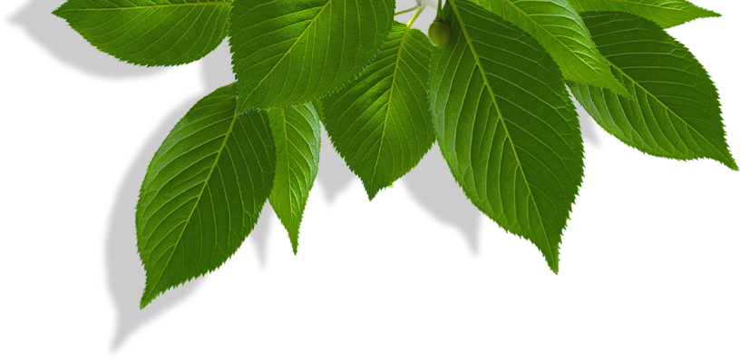

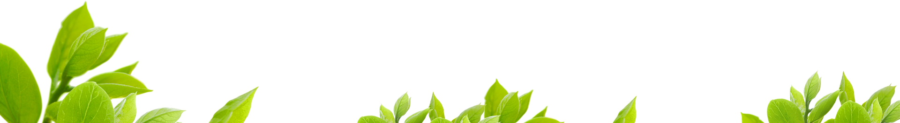
תודה רבה!
Notes:
סגרו את השיעור.

